Slide 1
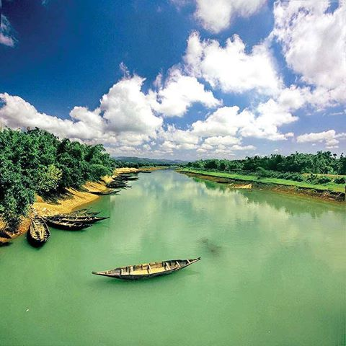
আজকের পাঠে সবাইকে স্বাগতম

Slide 2
পরিচিতি
উপস্থাপনায়
শ্রেণী ও বিষয়
জান্নাতুন নাহার
সহকারী শিক্ষক
হাজি গোলাম হোসেন উচ্চ বালিকা বিদ্যালয়, তাড়াইল, কিশোরগঞ্জ।
শ্রেণি : নবম
বিষয় : বাংলা
পাঠ : কবিতা
মিনিট : ৪৫ মিঃ

Slide 3
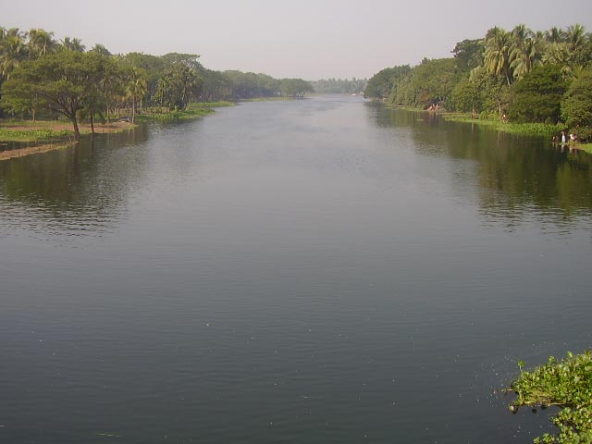
এটি কিসের ছবি ?

Slide 4
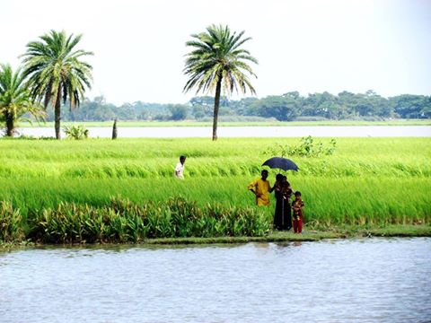
এটি কিসের ছবি ?

Slide 5
কপোতাক্ষ নদ
মাইকেল মধুসূদন দত্ত

Slide 6
শিখনফল
  এই পাঠ শেষে শিক্ষার্থীরা -
১। কবি মাইকেল মধুসূদন দত্তের পরিচিতি উল্লেখ করতে পারবে।
2। কবিতাটি প্রমিত উচ্চারণে আবৃত্তি করতে পারবে।
3। সতত, বিরলে, নিশা, ভ্রান্তি প্রভৃতি শব্দের অর্থ বলতে পারবে।
4। ‘দুগ্ধ-স্রোতোরূপী তুমি জন্মভূমি-স্তনে’- কথাটির তাৎপর্য ব্যাখ্যা করতে পারবে।

Slide 7
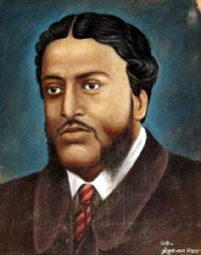
মাইকেল মধুসূদন দত্ত
জন্মঃ ১৮২৪, ২ জানুয়ারি
১৮৪২ সালে খ্রিষ্টধর্ম গ্রহণ ও নামের প্রথমে মাইকেল যোগ করেন
যশোর জেলার সাগরদাঁড়ি গ্রামে
মেঘনাদবধ কাব্য, বীরাঙ্গনা কাব্য, ব্রজাঙ্গনা ইত্যাদি
বাংলায় সনেটের প্রবর্তক
মৃত্যুঃ ১৮৭৩, ২৯ জুন

Slide 8
কপোতাক্ষ নদ
মাইকেল মধুসূদন দত্ত
সতত, হে নদ, তুমি পড় মোর মনে!
সতত তোমার কথা ভাবি এ বিরলে;
সতত (যেমতি লোক নিশার স্বপনে
শোনে মায়া-মন্ত্রধ্বনি) তব কলকলে
জুড়াই এ কান আমি ভ্রান্তির ছলনে!
বহু দেশে দেখিয়াছি বহু নদ-দলে,
কিন্তু এ স্নেহের তৃষ্ণা মিটে কার জলে?
দুগ্ধ-স্রোতোরূপী তুমি জন্মভূমি-স্তনে।

Slide 9
আর কি হে হবে দেখা? – যত দিন যাবে
প্রজারূপে রাজরূপ সাগরেরে দিতে
বারি-রূপ কর তুমি; এ মিনতি, গাবে
বঙ্গজ জনের কানে, সখে, সখা-রীতে
নাম তার, এ প্রবাসে মজি প্রেম-ভাবে
লইছে যে তব নাম বঙ্গের সঙ্গীতে।

Slide 10
শব্দার্থ
সতত =
বিরলে =
নিশা =
ভ্রান্তি =
সনেট =
সর্বদা
একান্ত নিরিবিলিতে।
রাত্রি।
ভুল।
চৌদ্দ-চরণ-সমন্বিত বিশেষ ধরনের কবিতা।

Slide 11
সতত, হে নদ, তুমি পড় মোর মনে!
সতত তোমার কথা ভাবি এ বিরলে;

Slide 12
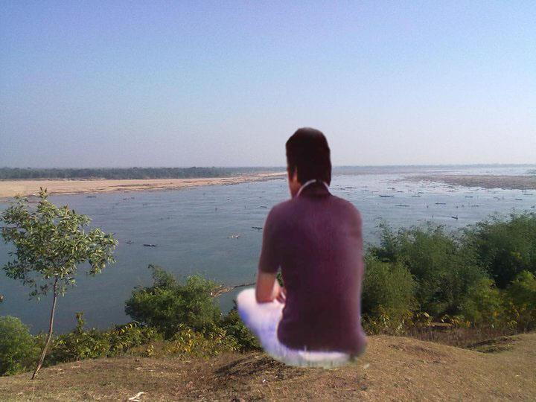
সতত (যেমতি লোক নিশার স্বপনে
শোনে মায়া মন্ত্রধ্বনি) তব কলকলে
জুড়াই এ কান আমি ভ্রান্তির ছলনে!

Slide 13
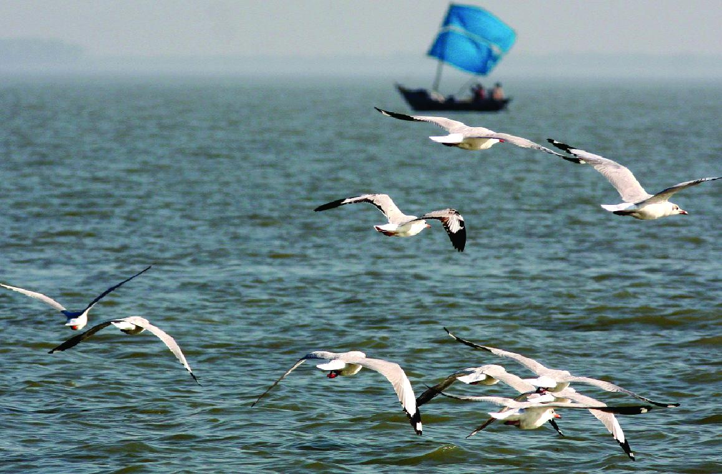
বহু দেশে দেখিয়াছি বহু নদ-দলে,
কিন্তু এ স্নেহের তৃষ্ণা মিটে কার জলে?
দুগ্ধ-স্রোতোরূপী তুমি জন্মভূমি-স্তনে।

Slide 14
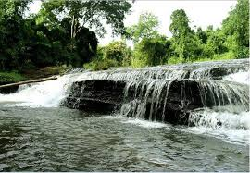
আর কি হে হবে দেখা? – যত দিন যাবে
প্রজারূপে রাজরূপ সাগরেরে দিতে
বারি-রূপ কর তুমি; এ মিনতি, গাবে

Slide 15
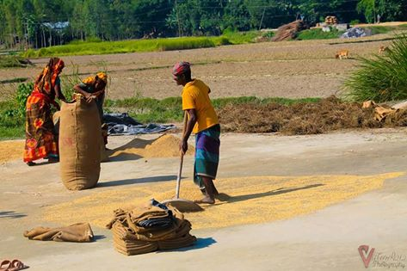
বঙ্গজ জনের কানে, সখে, সখা-রীতে
নাম তার, এ প্রবাসে মজি প্রেম-ভাবে
লইছে যে তব নাম বঙ্গের সঙ্গীতে।

Slide 16
দলগত কাজ
‘কবিতাটিতে কবির একান্ত ব্যক্তিগত উপলব্ধির প্রাধান্য থাকলেও দেশপ্রেমই এর মূলউপজীব্য’ উক্তিটির পক্ষে যুক্তি উপস্থাপন কর।

Slide 17
মূল্যায়ন
বাংলায় সনেটের রচয়িতা কে?
‘কপোতাক্ষ নদ’ কি ধরনের কবিতা ?
সনেট কী?
‘ভ্রান্তি’ শব্দের অর্থ কি?
সর্বদা কবির কার কথা মনে পড়ে?
কিন্তু এ স্নেহের তৃষ্ণা মিটে কার জলে – কথাটি কেন বলা হয়েছ?

Slide 18
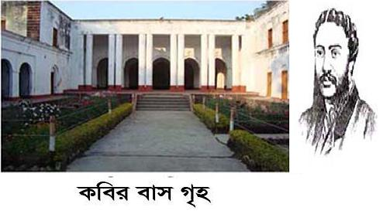
বাড়ির কাজ
স্বদেশপ্রেম সম্পর্কে একটি সংক্ষিপ্ত
অনুচ্ছেদ লিখে আনবে ।

Slide 19
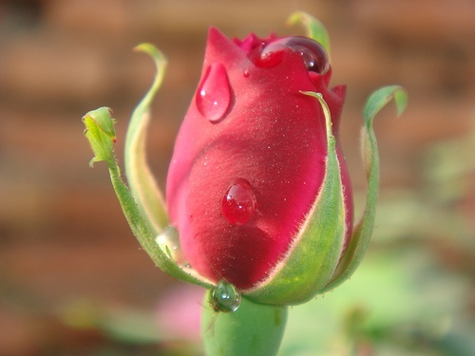
ধন্যবাদ

